Slide 1


Codingapple

Slide 2

사용하는 이유
1. 데이터바인딩/ 자료 iteration/ DOM 조작이 매우쉬워짐
2. 요소를 실시간으로 반응시켜야할 때
3. Component 기반 개발방식을 적용할 때
4. SPA를 만들 때

Slide 3
설치는 그냥 흔한 JS 라이브러리 설치하듯 하면 됩니다.
(복붙) <script src="https://cdn.jsdelivr.net/npm/vue/dist/vue.js"></script>
이제 공식 튜토리얼을 해설과 함께 따라해보면 됩니다.

Slide 4
1. 데이터바인딩 / iteration
<div id="app">
{{ message }}
</div>
가장 간단한 Text 바인딩
- 새로운 Vue instance 생성
- el : 바인딩 원하는 element id지정
- data : 본격적으로 데이터와 함수가 담기는 공간
var app = new Vue({
el: '#app',
data: {
message: 'Hello Vue!'
}
});

Slide 5
2. 데이터바인딩 / iteration (2)
<div id="app"> <span v-bind:class="style"></span> </div>
가장 간단한 attribute 바인딩
<span class=“red-button”>
var app = new Vue({
el: '#app',
data: {
style : 'red-button'
}
});

Slide 6
3. 데이터바인딩 / iteration (3)
<ul class="list-group">
<li class="list-group-item" v-for="item in category">
{{item}}
</li>
</ul>
데이터 iteration (for 문안쓰고도 이렇게 쉽게 for문 기능을!)
category라는 자료의 value(array)를 HTML에 쉽게 iterate할 수 있음.
var app = new Vue({
el: '#app',
data: {
category: ['Dress','Outer','Skirt','Innerwear']
}
});

Slide 7
4. Two way data binding과 실시간 반응성
<div id="app"> <p>{{ message }}</p> <input v-model="message"> </div>
v-model 이라는 directive를 이용해서 사용자의 input으로 JS데이터를 실시간으로 변경시킬 수 있음 (= Two way binding)
(One way binding은 흔히말하는 JS -> HTML 순의 데이터바인딩)
var app = new Vue({
el: '#app',
data: {
message: 'Hello Vue!'
}
});

Slide 8
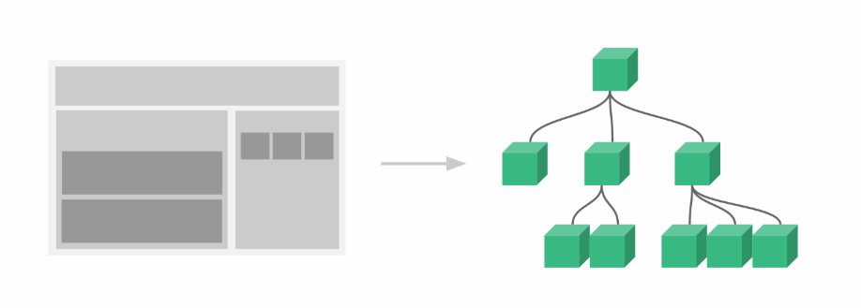
5. Component 기반 개발방식
초록색 네모가
전부 component
웹사이트를 저렇게 Component화 해놓은 뒤,
페이지마다 component 들을 첨부하는 방식으로 웹개발진행.

Slide 9
5. Component 기반 개발방식
<배경/>
<카드/>
<카드/>
<카드/>
<버튼 1/>
<버튼 1/>
<버튼 2/>

Slide 10
5. Component 기반 개발방식
<배경>
<카드/>
</배경>
Component화 해놓고 원하는 페이지에서 조립하여 웹을 개발합니다.
장점1. 유지보수가 쉬움
장점2. 페이지수가 많은 큰 프로젝트일 때 좋음
장점3. HTML 레이아웃의 쉬운 재사용

Slide 11
6. Component 기반 개발방식 가장 쉬운 예
props라는 부분은
attribute 데이터를 가져와서 template에 박아넣음.
<div id="app3">
<blog-post></blog-post>
</div>
Vue.component('blog-post', {
template: '<h3>How to make dinner</h3>'
});
new Vue({
el: '#app3',
data: {}
});

Slide 12
7. 세부내용이 달라지는 Component
<div id=“app3">
<blog-post title="My journey with Vue"></blog-post>
<blog-post title="Blogging with Vue"></blog-post>
<blog-post title="Why Vue is so fun"></blog-post>
</div>
props라는 부분은
attribute 데이터를 가져와서 template 내에 바인딩 될 수 있게 도와줌.
Vue.component('blog-post', {
props: ['title'],
template: '<h3>{{ title }}</h3>'
});
new Vue({
el: '#app3',
data: {}
});

